Slide 1



Slide 2

MAGIC CODE INSTITUTE
NỘI DUNG
I. ÔN TẬP KIẾN THỨC
II. GIỚI THIỆU CHI TIẾT POWER QUERY EDITOR
III. NGÔN NGỮ M
IV. HƯỚNG DẪN, THỰC HÀNH
IV. HỎI ĐÁP

Slide 3

1
1
ÔN TẬP KIẾN THỨC
Mô tả lại ứng dụng của BI, PBI, vị trí của BI trong kiến trúc dữ liệu tổng thể
Mô tả lại Power BI Desktop Workflow
Có thể kết nối nhiều nguồn dữ liệu cùng lúc không?
TỔNG QUAN KHÓA HỌC
TỔNG QUAN KHÓA HỌC

Slide 4
2
MỤC TIÊU BUỔI HỌC
Sử dụng Power Query như thế nào
Hiểu chi tiết về Power Query/Power Query Editor
Cách sử dụng các hàm transform dữ liệu trong Power Query
Làm quen vơi M Language
Thực hành tạo báo cáo với dữ liệu đã transform
MỤC TIÊU BUỔI HỌC

Slide 5
3
Power BI Desktop Workflow
Data Preparation
Data Connector
Query Editor
Data Modeling
POWER QUERY EDITOR
Data View
Relationship View
Data Visualization
Report View

Slide 6
4
Sử dụng Power Query từ đâu
Power Query được nhúng qua ad-in từ Excel 2010 và 2013
https://www.microsoft.com/en-us/download/details.aspx?id=39379
Power Query được tích hợp trực tiếp vào Excel 2016
https://www.microsoft.com/en-ww/microsoft-365/excel
Power Query được tích hợp trực tiếp vào Power BI Desktop từ 2015
….
POWER QUERY

Slide 7

1
KẾT NỐI NHIỀU NGUỒN DỮ LIỆU
Từ nguồn File
Từ nguồn Web
Từ nguồn DBMS
….
POWER QUERY

Slide 8
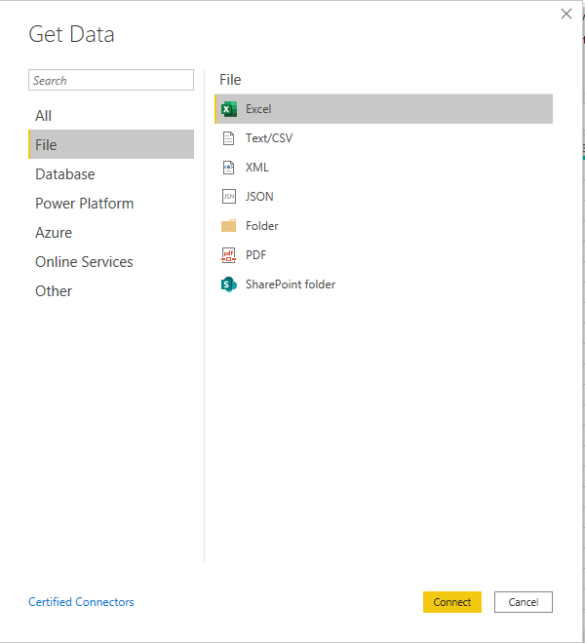
KẾT NỐI NHIỀU NGUỒN DỮ LIỆU
Học viên thực hành kết nối dữ liệu từ file
Population-country-1950-1999.csv
Population-country-2000-2049.csv
Population-country-2050-2100.csv
5
POWER QUERY

Slide 9
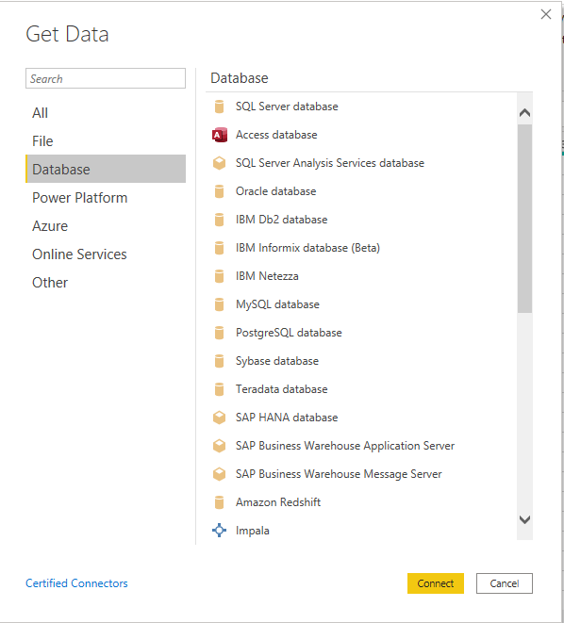
KẾT NỐI NHIỀU NGUỒN DỮ LIỆU
6
POWER QUERY

Slide 10
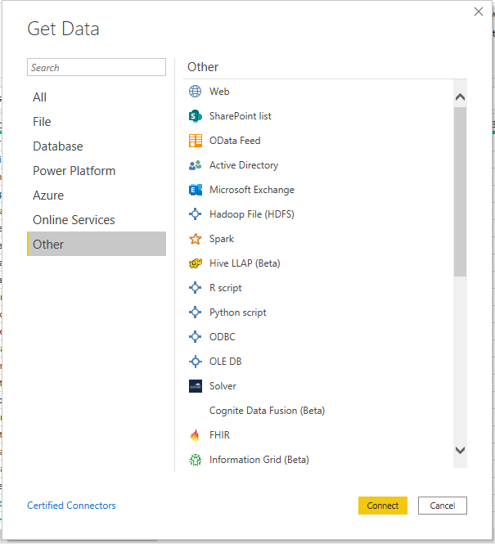
KẾT NỐI NHIỀU NGUỒN DỮ LIỆU
7
POWER QUERY

Slide 11
8
Transform dữ liệu với hàng và cột
Định dạng dữ liệu cho cột: Data type
Đổi tên cột dữ liệu: Rename columns
Set dòng dữ liệu đầu tiên làm header của file
Xóa dòng dữ liệu: Remove rows
Xóa dòng dữ liệu lỗi: Remove Error
Xóa dòng dữ liệu trống: Remove Blank Rows
POWER QUERY

Slide 12
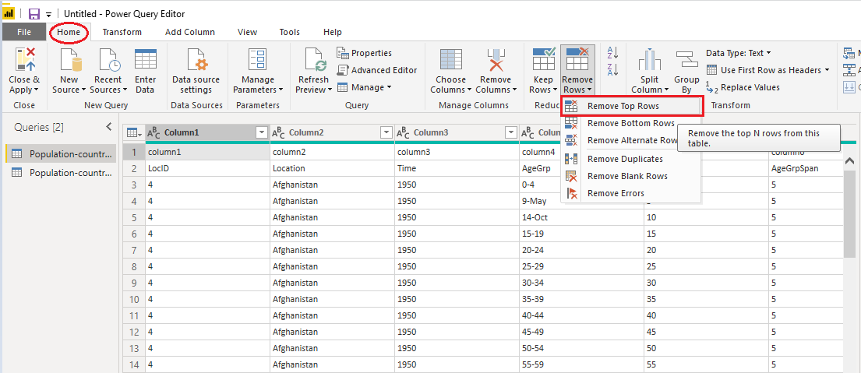
9
Transform dữ liệu với hàng
Xóa dòng dữ liệu trên cùng: Remove Top Rows
POWER QUERY

Slide 13
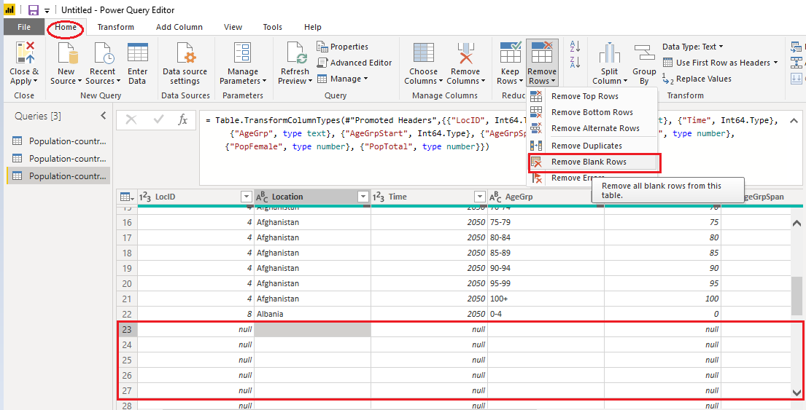
10
Transform dữ liệu với hàng
Xóa dòng dữ liệu trắng: Remove Blank rows
POWER QUERY

Slide 14
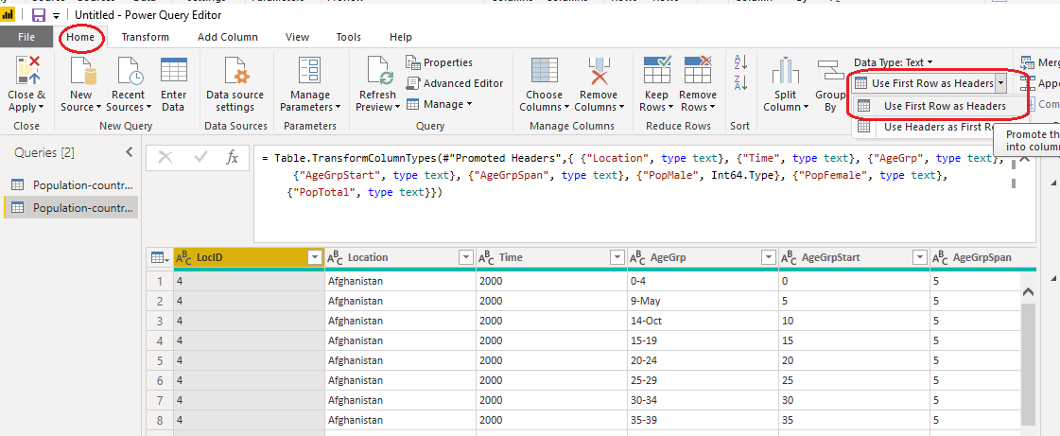
11
Transform dữ liệu với hàng và cột
Set dòng dữ liệu đầu tiên làm header của file
POWER QUERY

Slide 15
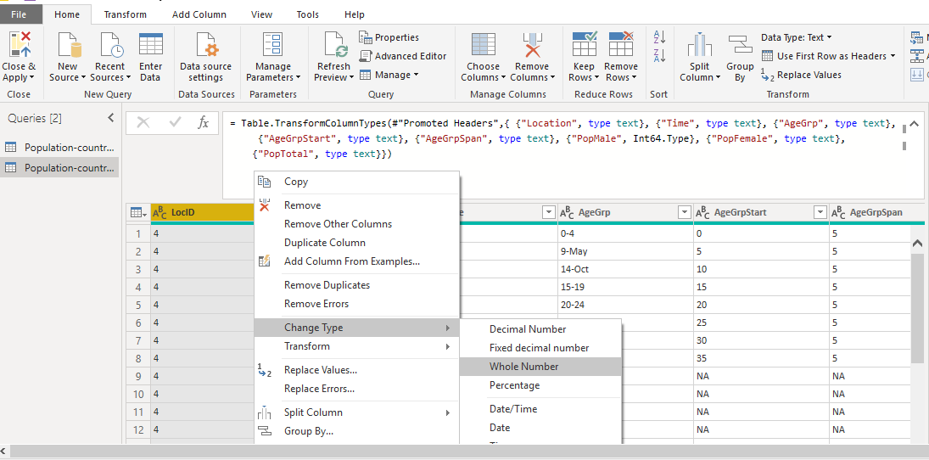
12
Transform dữ liệu với cột
Định dạng dữ liệu cho cột: Data type
POWER QUERY

Slide 16
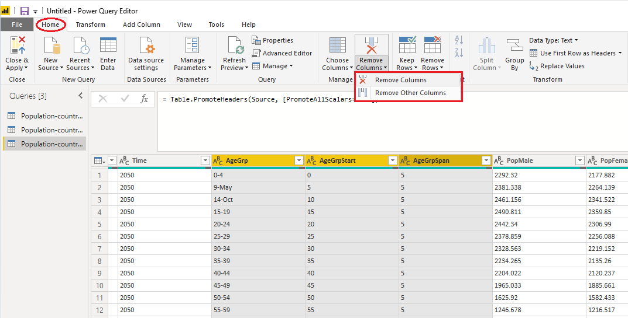
13
Transform dữ liệu với cột
Xóa cột không cần thiết: Chọn cột cần xóa -> Remove Columns
POWER QUERY

Slide 17
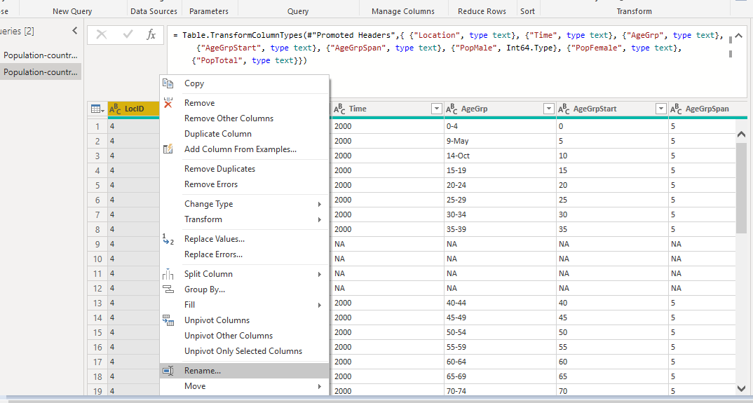
14
Transform dữ liệu với cột
Đổi tên cột dữ liệu: (Chuột phải cột ->Rename)
1
POWER QUERY

Slide 18
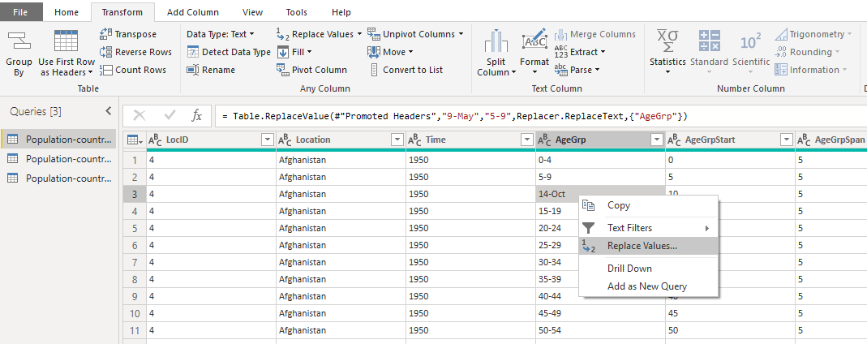
15
Transform dữ liệu với cột
Replace Values
1
POWER QUERY

Slide 19
16
1
Transform dữ liệu bảng
Append Table
Merge Table
Transpose Table
Pivot/Unpivot Table
POWER QUERY

Slide 20
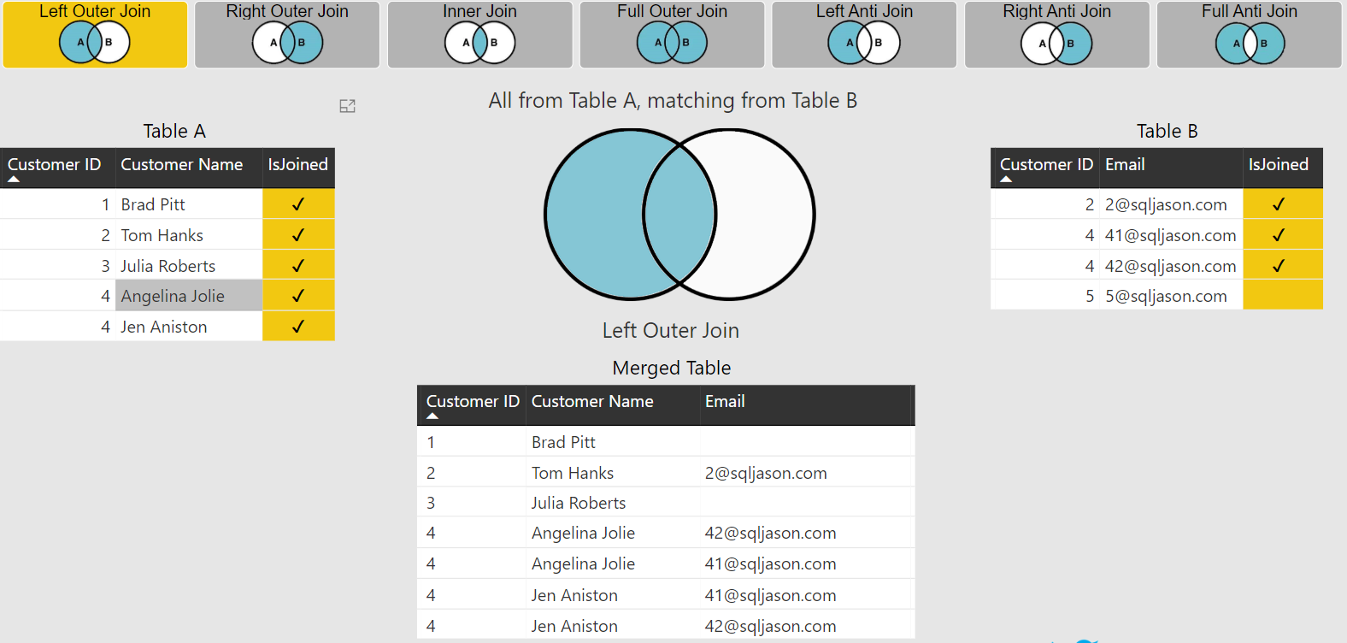
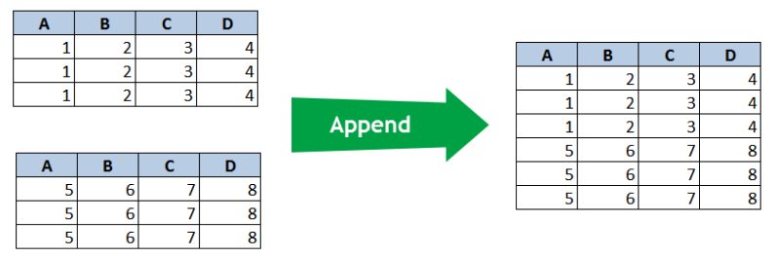
17
Transform dữ liệu với bảng
Merge Table
POWER QUERY
Append Table

Slide 21
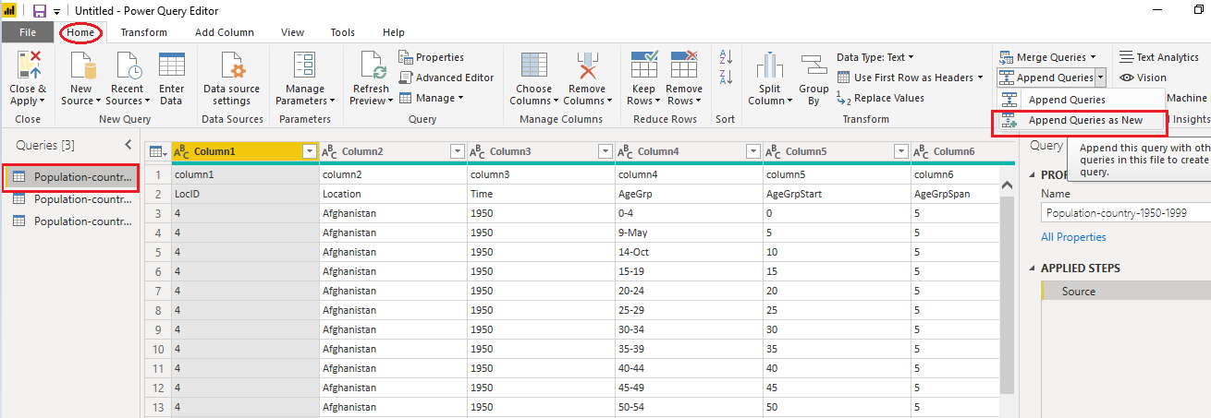
18
1
Transform dữ liệu bảng
Append Table: Append Queries as New -> Tạo 1 query mới từ các queries cũ
POWER QUERY

Slide 22
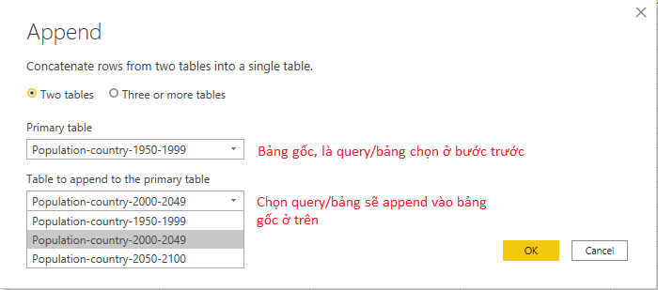
19
1
Transform dữ liệu bảng
Append Table: Append Queries as New -> Tạo 1 query mới từ các queries cũ
POWER QUERY

Slide 23
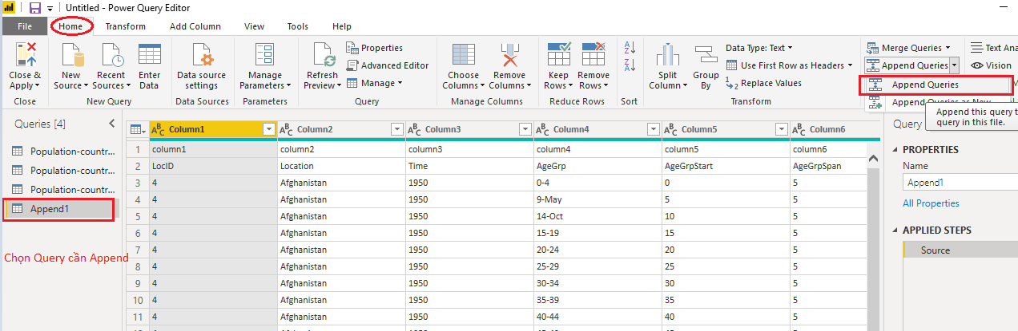
20
1
Transform dữ liệu bảng
Append Table: Append Queries -> Append query khác vào query hiện tại (query chọn bên danh sách trái)
POWER QUERY

Slide 24
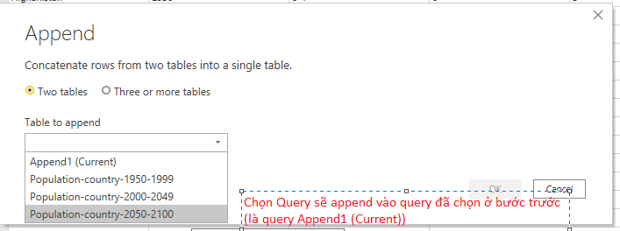
21
1
Transform dữ liệu bảng
Append Table: Append Queries -> Append query khác vào query hiện tại (query chọn bên danh sách trái)
POWER QUERY

Slide 25
22
1
Ngôn ngữ M-Language
M: Ngôn ngữ xử lý dữ liệu của Power Query- Power Query Formula Language
M: Data Masup, Data Modeling
Các thao tác transform dữ liệu đã thực hiện qua giao diện -> Ngôn ngữ M
Ngôn ngữ M: Ngoài các chức năng thực hiện qua GUI (giao diện), có thể thực hiện nhiều chức năng, hàm transform khác
POWER QUERY

Slide 26
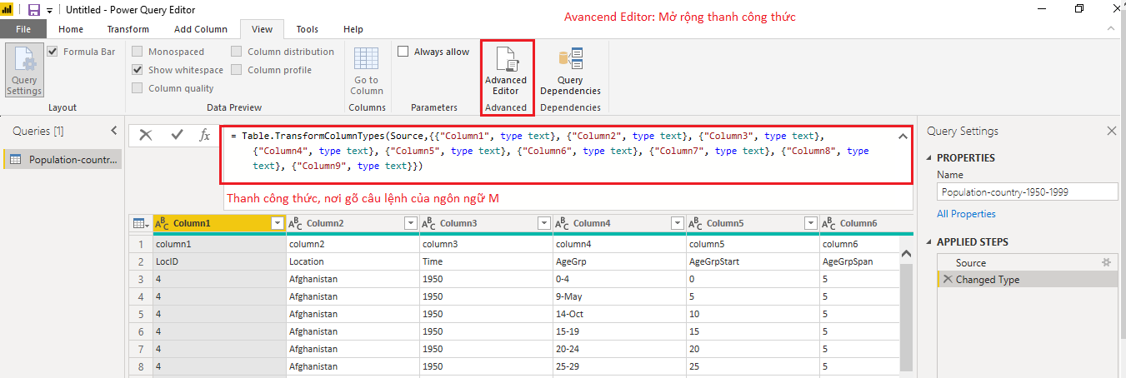
23
1
Ngôn ngữ M-Language
POWER QUERY

Slide 27
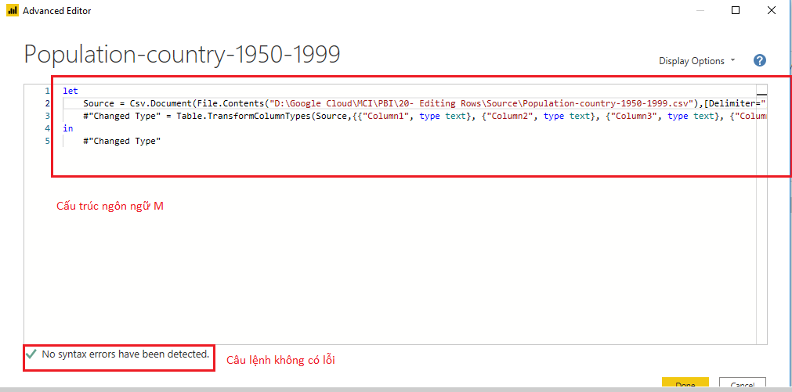
24
1
Ngôn ngữ M-Language
POWER QUERY

Slide 28
MAGIC CODE INSTITUTE
THANKS FOR LISTENING !!!
HOTLINE : 0362919762 WEBSILE: PANTECH.EDU.VN

